Slide 1

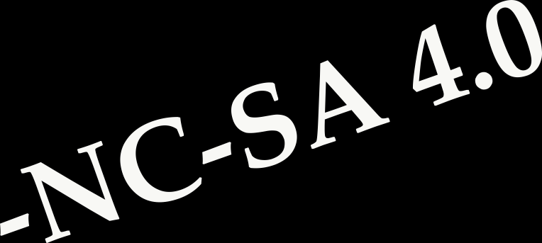


Slide 2
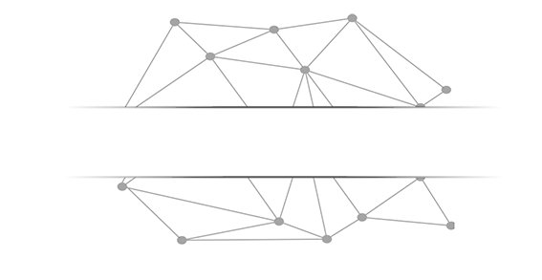
前课复习
- 缩进、注释、命名、变量、保留字
- 数据类型、字符串、 整数、浮点数、列表
- 赋值语句、分支语句、函数
- input()、print()、eval()、 print()格式化

Slide 3


elif
and
import
raise
global
as
else
in
return
nonlocal
assert
except
is
try
True
break
finally
lambda
while
False
class
for
not
with
None
continue
from
or
yield
async
def
if
pass
del
await
保留字

Slide 4
本课概要

Slide 5
第3章 基本数据类型
- 3.1 数值类型及操作
- 3.2 字符串类型及操作
- 3.3 字符串类型及操作
- 3.4 字符串类型的格式化
- 3.5 模块: math库的使用

Slide 6


Python语言程序设计
数字类型及操作

Slide 7
数字类型及操作
- 整数类型
- 浮点数类型
- 复数类型
- 数值运算操作符
- 数值运算函数

Slide 8
整数类型
与数学中整数的概念一致
- 可正可负，没有取值范围限制
- pow(x,y)函数：计算 x^{y}，想算多大算多大
>>> pow(2,100)
1267650600228229401496703205376
>>> pow(2,pow(2,15))
1415461031044954789001553……
Notes:
关于Python整数类型个知识点：
1.整数无限制。
2.pow(x, y)。
3.4种进制（2， 8， 10， 16进制）转换

Slide 9
浮点数类型
与数学中实数的概念一致
- 带有小数点及小数的数字
- 浮点数取值范围和小数精度都存在限制，但常规计算可忽略
- 取值范围数量级约-10³⁰⁷至10³⁰⁸，精度数量级10⁻¹⁶
Notes:
关于Python浮点数类型三个知识点：
1.取值范围和精读基本无限制
2.运算存在不确定尾数（一般发生在10^-16位置），可用round(x, d)解决，round(0.1+0.2, 1)==0.3 与 0.1+0.2==0.3
3.科学计数法的表示

Slide 10
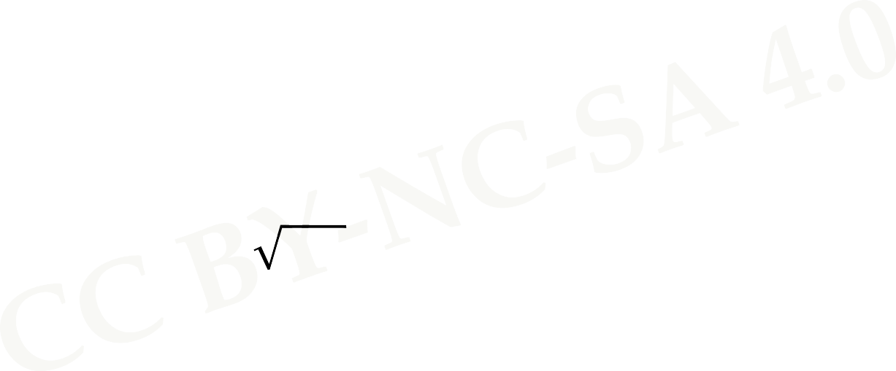
复数类型
与数学中复数的概念一致
如果x² = -1，那么x的值是什么？
- 定义 j = −𝟏𝟏 ，以此为基础，构建数学体系
- a+bj 被称为复数，其中，a是实部，b是虚部
Notes:
关于Python复数类型三个知识点：
1.虚部符号用j而不是i, 1j中的1要写出来，不能省略；
2.用complex.real和complex.imag分别获得实部和虚部；
3.可直接进行\计算；

Slide 11
数值运算操作符
操作符是完成运算的一种符号体系
op：+，-，*，/，//，%，**
x op y 与 x = x op y等价

Slide 12
数字类型的关系
类型间可进行混合运算，生成结果为"最宽"类型
- 三种类型存在一种逐渐"扩展"或"变宽"的关系：
整数 -> 浮点数 -> 复数
- 例如：123 + 4.0 = 127.0 (整数+浮点数 = 浮点数)

Slide 13
数值运算函数
一些以函数形式提供的数值运算功能
abs(x), divmod(x,y), pow(x, y[, z])
round(x[, d]),
max(x1,x2, … ,xn), min(x1,x2, … ,xn)
int(x), float(x), complex(x)

Slide 14
单元小结
- 整数类型的无限范围及4种进制表示
- 浮点数类型的近似无限范围、小尾数及科学计数法
- +、-、*、/、//、%、**、二元增强赋值操作符
abs()、divmod()、pow()、round()、max()、min()
int()、float()、complex()

Slide 15
Python语言程序设计
字符串类型及操作

Slide 16
字符串类型及操作
- 字符串类型的表示
- 字符串操作符
- 字符串处理函数
- 字符串处理方法
- 字符串类型的格式化

Slide 17
字符串
1.什么是字符串？
2.字符串的两类表示？
3.三引号与注释？
4.Python为什么提供这么多冗余的表达字符串方式？
5.字符串的序号与索引？
6.字符串的切片？
7.转义字符
Notes:
1.由0个或多个字符组成的有序字符序列
2.第一类：由单引号或双引号表示单行字符串；第二类：由三引号表示的多行字符串；
3.没有赋给变量的三引号字符串就是注释
4.为了程序员更方便表达
5.正向序号，反向序号
6.开始，结束，是左闭右开区间；步长
7.

Slide 18
- 字符串操作符
字符串
- 字符串处理函数
- 字符串处理方法
Notes:
字符串操作符：
1.链接两个字符串用 ：+
2.复制n次字符串用： *
3.判断x 是否为 s子串： in
字符串处理函数：
常用字符串处理函数：len(), str(), hex(), oct()
2.Unicode与单字符互转： chr(), ord()
3.Unicode编码
字符串处理方法：
1.方法及方法使用格式
2.常用方法：
str.lower() 或 str.upper()
str.split(sep=None)
str.count(sub) # 统计子串
str.replace(old, new) # 替换
str.center(width[,fillchar]) #字符串str根据宽度width居中，fillchar可选

Slide 19
字符串类型的格式化
格式化是对字符串进行格式表达的方式
- 字符串格式化使用.format()方法，用法如下：
<模板字符串>.format(<逗号分隔的参数>)

Slide 20
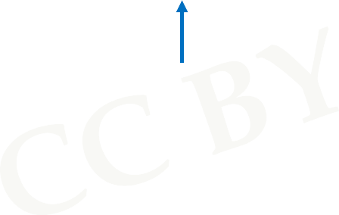
字符串类型的格式化
槽
"{ }:计算机{ }的CPU占用率为{ }%".format("2018-10-10","C",10)
0
1
2
0 1 2
format()中参数的顺序
字符串中槽{}的默认顺序

Slide 21
字符串类型的格式化
槽
"{1}:计算机{0}的CPU占用率为{2}%".format("2018-10-10","C",10)

Slide 22
format()方法的格式控制
槽内部对格式化的配置方式
{ <参数序号> ： <格式控制标记>}
：
<.精度>
<填充>
<对齐>
<宽度>
<,>
<类型>
引导 用于填充的
< 左对齐
槽设定的输
数字的千位
浮点数小数 整数类型
精度 或 字 b, c, d, o, x, X
符串最大输 浮点数类型 出长度 e, E, f, %
符号 单个字符
> 右对齐
出宽度
分隔符
^ 居中对齐

Slide 23
format()方法的格式控制实例
：
<.精度>
<填充>
<对齐>
<宽度>
<,>
<类型>
引导 用于填充的
< 左对齐
槽设定的输
>>> "{0:=^20}".format("PYTHON")
'=======PYTHON======='
>>> "{0:*>20}".format("HUT")
'*****************HUT'
>>> "{0:10}".format("HUT")
'HUT '
符号 单个字符
> 右对齐
出宽度
^ 居中对齐

Slide 24
format()方法的格式控制实例
：
<.精度>
<填充>
<对齐>
<宽度>
<,>
<类型>
数字的千位
浮点数小数 精度 或 字
整数类型
b, c, d, o, x, X
>>>"{0:,.2f}".format(12345.6789) '12,345.68'
分隔符
符串最大输
浮点数类型
>>>"{0:b},{0:c},{0:d},{0:o},{0:x},{0:X}".format(425)
'110101001,Ʃ,425,651,1a9,1A9'
>>>"{0:e},{0:E},{0:f},{0:%}".format(3.14) '3.140000e+00,3.140000E+00,3.140000,314.000000%'
出长度
e, E, f, %

Slide 25
单元小结
- 正向递增序号、反向递减序号、<字符串>[M:N:K]
- +、*、in、len()、str()、hex()、oct()、ord()、chr()
.lower()、.upper()、.split()、.count()、.replace()
.center()、.strip()、.join(）、.format()格式化

Slide 26
Python语言程序设计
模块: time库的使用

Slide 27
time库基本介绍

Slide 28
time库概述
time库是Python中处理时间的标准库
- 计算机时间的表达
import time time.<b>()
- 提供获取系统时间并格式化输出功能
- 提供系统级精确计时功能，用于程序性能分析

Slide 29
time库概述
time库包括三类函数
- 时间获取：time() ctime()
gmtime()
时间格式化：strftime() strptime()
程序计时：sleep(), perf_counter()

Slide 30
时间获取

Slide 31
时间获取
函数 | 描述
time() | 获取当前时间戳，即计算机内部时间值，浮点数 >>>time.time() 1516939876.6022282
ctime() | 获取当前时间并以易读方式表示，返回字符串 >>>time.ctime() 'Fri Jan 26 12:11:16 2018'

Slide 32
时间获取
函数 | 描述
gmtime() | 获取当前时间，表示为计算机可处理的时间格式 >>>time.gmtime() time.struct_time(tm_year=2018, tm_mon=1, tm_mday=26, tm_hour=4, tm_min=11, tm_sec=16, tm_wday=4, tm_yday=26, tm_isdst=0)

Slide 33
时间格式化

Slide 34
时间格式化
将时间以合理的方式展示出来
- 格式化：类似字符串格式化，需要有展示模板
- 展示模板由特定的格式化控制符组成
- strftime()方法

Slide 35
时间格式化
函数 | 描述
strftime(tpl, ts) | tpl是格式化模板字符串，用来定义输出效果 ts是计算机内部时间类型变量 >>>t = time.gmtime() >>>time.strftime("%Y-%m-%d %H:%M:%S",t '2018-01-26 12:55:20'
)

Slide 36
格式化控制符
格式化字符串 | 日期/时间说明 | 值范围和实例
%Y | 年份 | 0000~9999，例如：1900
%m | 月份 | 01~12，例如：10
%B | 月份名称 | January~December，例如：April
%b | 月份名称缩写 | Jan~Dec，例如：Apr
%d | 日期 | 01~31，例如：25
%A | 星期 | Monday~Sunday，例如：Wednesday

Slide 37
格式化控制符
格式化字符串 | 日期/时间说明 | 值范围和实例
%a | 星期缩写 | Mon~Sun，例如：Wed
%H | 小时（24h制） | 00~23，例如：12
%I | 小时（12h制） | 01~12，例如：7
%p | 上/下午 | AM, PM，例如：PM
%M | 分钟 | 00~59，例如：26
%S | 秒 | 00~59，例如：26

Slide 38
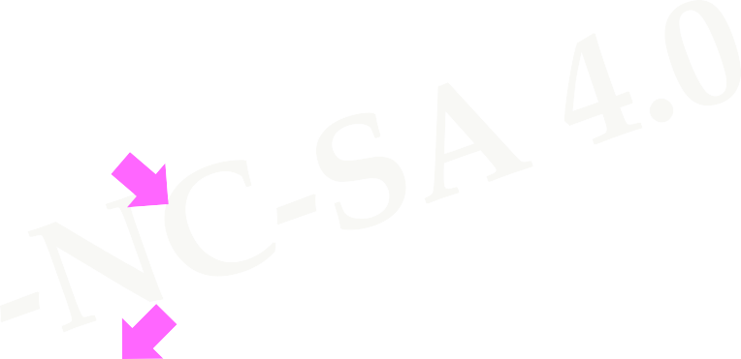
时间格式化
>>>t = time.gmtime()
>>>time.strftime("%Y-%m-%d %H:%M:%S",t)
'2018-01-26 12:55:20'
>>>timeStr = '2018-01-26 12:55:20'
>>>time.strptime(timeStr, “%Y-%m-%d %H:%M:%S”)

Slide 39
时间格式化
函数 | 描述
strptime(str, tpl) | str是字符串形式的时间值 tpl是格式化模板字符串，用来定义输入效果 >>>timeStr = '2018-01-26 12:55:20' >>>time.strptime(timeStr, "%Y-%m-%d %H:%M:%S") time.struct_time(tm_year=2018, tm_mon=1, tm_mday=26, tm_hour=4, tm_min=11, tm_sec=16, tm_wday=4, tm_yday=26, tm_isdst=0)

Slide 40
程序计时应用

Slide 41
程序计时
程序计时应用广泛
- 程序计时指测量起止动作所经历时间的过程
- 测量时间：perf_counter()
- 产生时间：sleep()

Slide 42
程序计时
函数 | 描述
perf_counter() | 返回一个CPU级别的精确时间计数值，单位为秒 由于这个计数值起点不确定，连续调用差值才有意义 >>>start = time.perf_counter() 318.66599499718114 >>>end = time.perf_counter() 341.3905185375658 >>>end - start 22.724523540384666

Slide 43
程序计时
函数 | 描述
sleep(s) | s拟休眠的时间，单位是秒，可以是浮点数 >>>def wait(): time.sleep(3.3) >>>wait() #程序将等待3.3秒后再退出

Slide 44
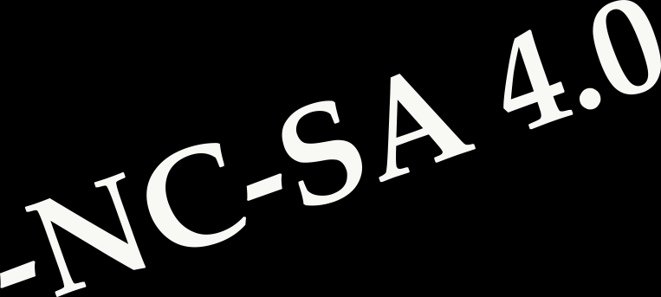
小花絮

Slide 45

如何使用Python官方文档？
https://docs.python.org/zh-cn/3/
- 3.7.3版本开始，Python官方文档有了中文版，快去看看吧，能看英文版更好
- 鉴于官方文档并非教程，而是技术手册，可以阅读但请注意：
• 不建议初学者阅读，技术手册中包含较多背景知识，阅读要求较高
• 不建议作为教程学习，官方文档未考虑认知规律，缺少实例，跟学进展会比较慢
• 建议作为某些疑惑内容深入理解和查阅的工具手册，与字典用法相似

